Slide 1


Презентация по теме "спидофобия"
ГАПОУ КО «Медицинский техникум"
25.11.2020

Slide 2
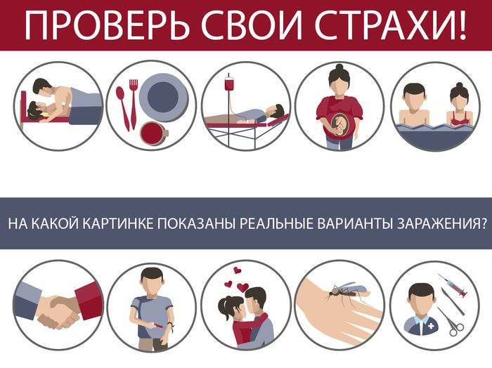
Спидофобия – боязнь СПИДа, причины, лечения
Спидофобия — панический страх оказаться больным СПИДом. Заболевание относится к разряду психических расстройств личности.В основном речь идет об ипохондрии, когда человек уверен в том, что тяжело болен, несмотря на отрицательный результат клинических анализов и заверения врачей в безосновательности переживаний.
В большинстве случаев ипохондрия развивается у впечатлительных людей. В группе риска оказываются мужчины и женщины в возрастной категории от 20 до 30 лет.

Slide 3
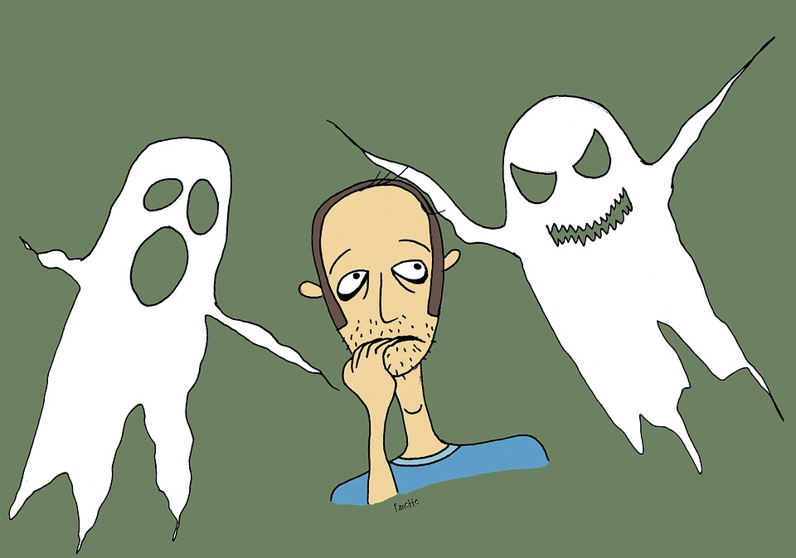
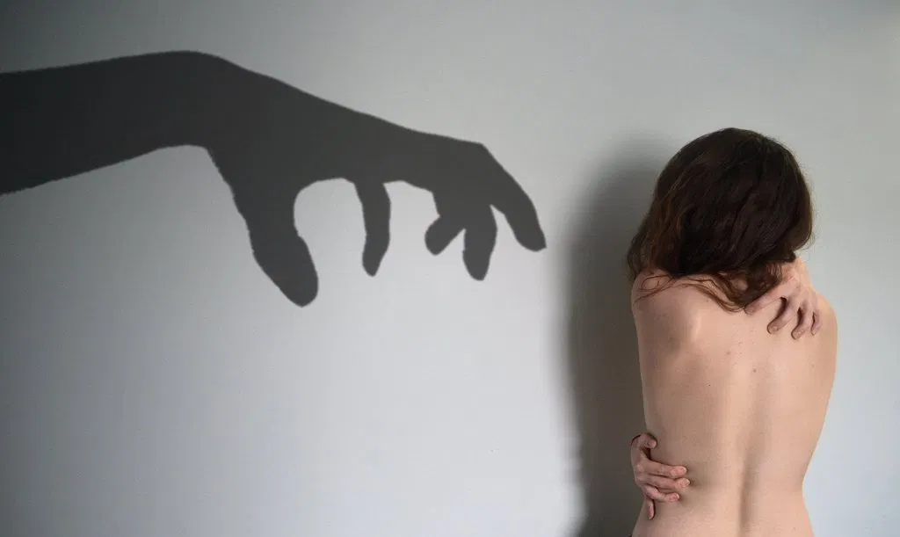
Страх заболеть СПИДом сопровождается следующими симптоматическими проявлениями:
Страдающие спидофобией убеждены, что кашель и увеличенные лимфоузлы представляют собой симптомы, возникающие на начальной стадии развития неизлечимой болезни. Чем интенсивнее болевой синдром, тем больше уверенности в том, что они больны и скоро умрут.
Будучи хорошо проинформированными относительно способов передачи ВИЧ, пациенты все равно убеждены, что в их случае был высокий риск инфицирования, поэтому они требуют безотлагательной медицинской помощи. Для страдающих спидофобией недопустимы даже объятия в верхней одежде с ВИЧ-инфицированным, так как они считают, что существует опасность заражения, но по объективным данным это не представляется возможным.
Они сдают различные анализы, т.к. убеждены, что врачи поставили ложный диагноз. Но при этом пациенты боятся узнать, что вирус поразил их иммунную систему. Они могут плакать и настаивать на подтверждении диагноза, повтора анализа.
Даже отрицательные результаты анализов через полгода после незащищенного полового акта не могут успокоить человека, страдающего спидофобией.
Пациенты убеждены, что у них еще плохо изученная форма заболевания, поэтому врачи не могут выявить вирусную инфекцию в ходе лабораторного обследования. Нередки случаи, когда люди больны, но их заболевание не является неизлечимым. Нельзя утверждать, что симптомы не имеют физиологической подоплеки.
У страдающих спидофобией отмечается готовность тратить много денег на повторную сдачу анализов. Есть люди, которые даже берут кредит на прохождение обследования в европейских клиниках. Все зависит от тяжести протекания психического расстройства.
Со стороны окружающих поступают предложения обратиться за консультацией к психологу или психотерапевту.
Страдающие спидофобией часами изучают литературу о смертельной болезни, пытаясь выявить сходство своих симптомов с клинической картиной СПИДа. С такими пациентами трудно спорить, т.к. у них наблюдается способность находить научные факты, подтверждающие их убеждения.

Slide 4

Человек может столкнуться с такими проблемами, если откажется лечить спидофобию:
Затяжная депрессия.
Избегание контактов с людьми или, наоборот, беспорядочные половые связи.
Возможно самоубийство в состоянии отчаяния.

Slide 5

Существует ряд провоцирующих факторов:
Боязнь СПИДа возникает на фоне стресса: пациенты столкнулись с тяжелой болезнью, поразившей их близких.
Психологическое расстройство, которое характерно для мужчины, отказывающегося принимать свою гомосексуальность. После очередного сексуального контакта у людей, которые страдают спидофобией, возникает непреодолимое желание сдавать анализы, т.к. они убеждены, что произошло инфицирование.
Систематическое стрессовое воздействие. Люди становятся чувствительными, замечают малейшие изменения, касающиеся их здоровья: если кольнуло в боку, то диагностируется цирроз печени, а головная боль рассматривается в качестве симптома развития злокачественной опухоли.
Мужчина может испытывать чувство вины, что становится причиной появления спидодофобии. Он пользуется платными секс услугами , а затем переживает по поводу возможного заражения ВИЧ. Даже если человек не пренебрегает латексной контрацепцией, он панически боится быть инфицированным.
Ранее уже ставили ложный диагноз (ошибка медиков), поэтому человек переживает, что ВИЧ поразит его. Простудное заболевание считается опасным. А рецидив хронической болезни рассматривается в качестве симптома иммунодефицита.

Slide 6
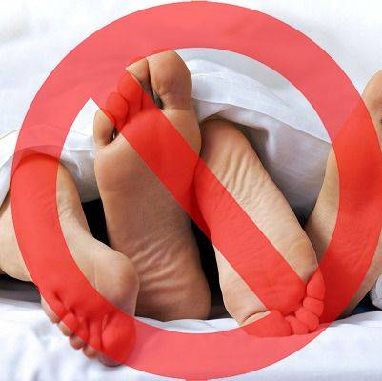
Лучшим методом борьбы со спидофобией является соблюдение мер профилактики:
Избегайте беспорядочных половых связей.
Пользуйтесь презервативами.
Объективно оценивайте риск заразиться ВИЧ.
Сократите количество источников стресса.

Slide 7
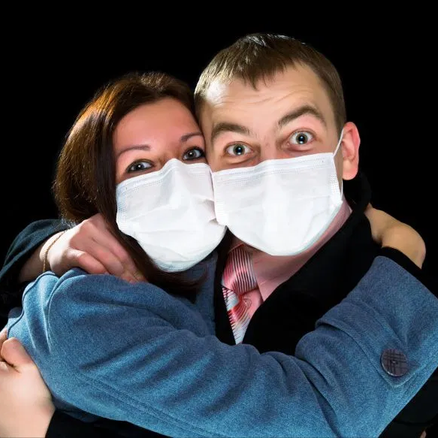
Можно ли помочь излечиться спидофобу
Чтобы узнать, как исцелиться от спидофобии, встречаются с врачом психотерапевтом. Чем раньше произойдёт обращение за квалифицированной помощью, тем быстрее восстановиться психическое здоровье.
Потребуется помощь родных, которые должны обратить внимание больного на проблему, убедить в пользе посещений врача. Спидофобу потребуется комплексная терапия, включающая приём аптечных препаратов, беседы с психологом. Иногда, на начальной стадии фобии достаточно беседы с близким человеком, подкрепляющим свои доводы неоспоримыми аргументами.

Slide 8

Медикаментозное лечение
Постоянное пребывание в стрессовом состоянии приводит к повышению уровня кортизола в организме. Если концентрацию гормона не стабилизировать, вырастает риск сердечно-сосудистых заболеваний, сахарного диабета второго типа, развития остеопороза.
Антидепрессанты назначаются больным спидофобией в тяжёлых случаях.
Медикаменты сглаживают симптомы заболевания, нормализуют биохимические изменения.
Рекомендуется принимать седативные препараты в назначаемой врачом дозировке, так как у пациента вероятен синдром отмены.
Самостоятельный выбор таблеток приводит к усугублению ситуации.

Slide 9

Психотерапия
Чтобы избавить пациента от признаков спидофобии, врач проводит психоанализ, выявляет первопричину страхов.
Основной фактор, провоцирующий болезнь — неприятие себя, как полноценной личности, преуменьшение достоинств, выискивание недостатков. Чаще, такому поведению предшествует неправильное воспитание родителями в детстве.
Другая распространённая причина фобии — элементарная неграмотность. Больной знает о ВИЧ-инфекции в целом. Но ему не известно, что потливость, гипертермия и увеличенные лимфоузлы необязательные признаки СПИДа.
Врач консультирует родственников по поводу налаживания общения, выработке у спидофоба позитивного мышления.

Slide 10

Заключение
Спидофобия — не просто панический страх СПИДа, а серьёзное психологическое расстройство. Чтобы обрести уверенность в себе, стать духовно свободным, требуется приложить усилия самому и не отказываться от помощи врачей психотерапевтов.

Slide 11
Список источников:
https://psymost.ru/fobii-strahi/spidofobiya-boyazn-spida
https://zen.yandex.ru/media/yaplitka/spidofobiia—ot-simptomov-do-izlecheniia-5cace58e5fb7b000afd50b70

